Slide 1
人工智能导论实验项目 OCR as Human Eye ——（基于中国古代史的知识问答系统）
黄钊恒 2018202064
郝文轩 2018200077

Slide 2
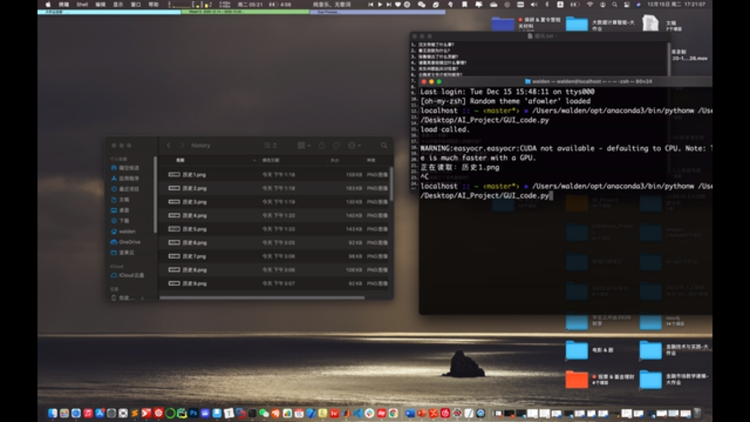
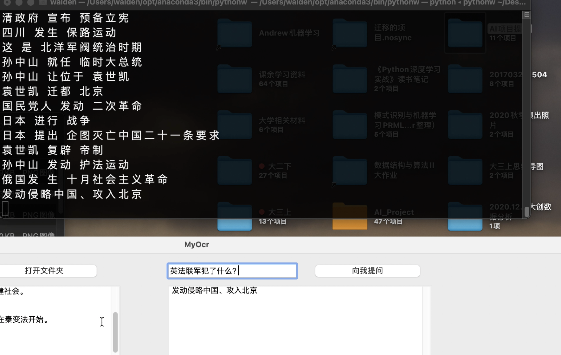
0.项目概述
在本次项目中，我们搭建了文本识别（OCR）模型，研究了语音识别（ASR）模型，并构建了自己的知识图谱，以从上述生成的文本中进行学习，通过聊天机器人的形式，在GUI界面中实现与用户的智能交流。用户的输入包含中国古代史线索的图片（需要将其放在指定路径的文件夹下），在OCR人眼模型识别后输入知识图谱并分析。在此期间，根据已构建的知识图谱，针对用户输入的每个问题，该模型均能够返回对应的准确答案。
值得一提的是，我们录制了使用该自行设计的软件的全过程，并上传至视频网站Bilibili，以展示项目成果。

Slide 3
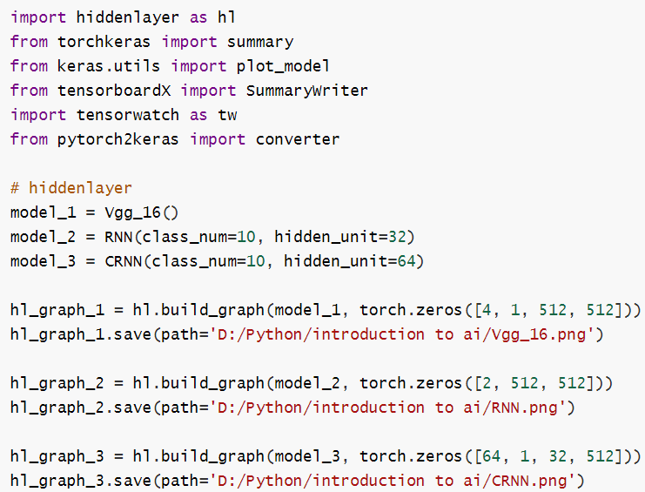
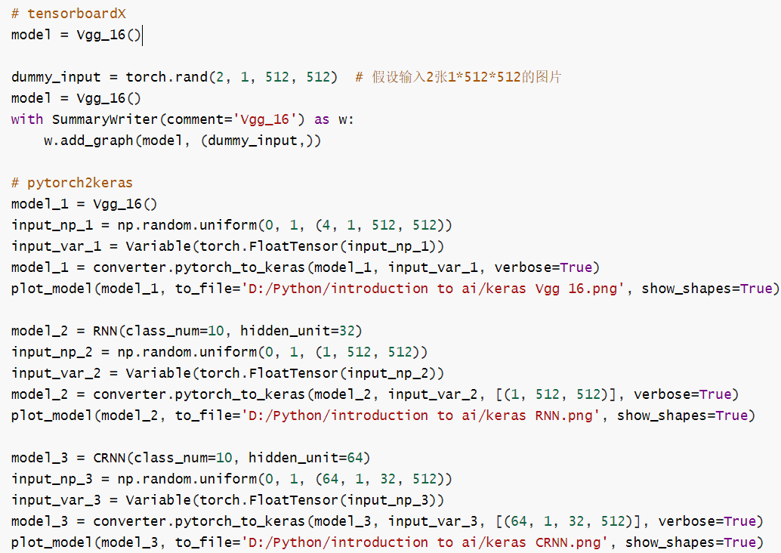
1.生成过程——网络结构的可视化
在协助构建网络的同时，利用了hiddenlayer、tensorboardx、pytorch2keras + plot_model等方式，结合符合输入格式要求的虚拟图像，将VGG16、BiLSTM、CRNN等网络结构可视化。

Slide 4
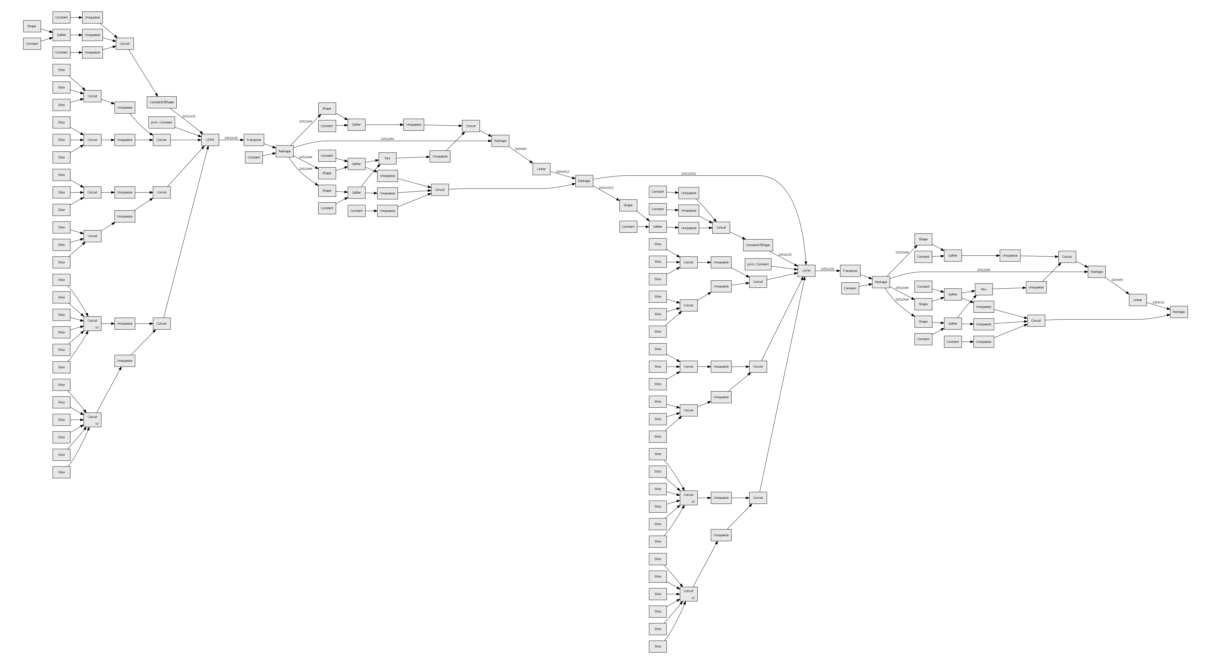
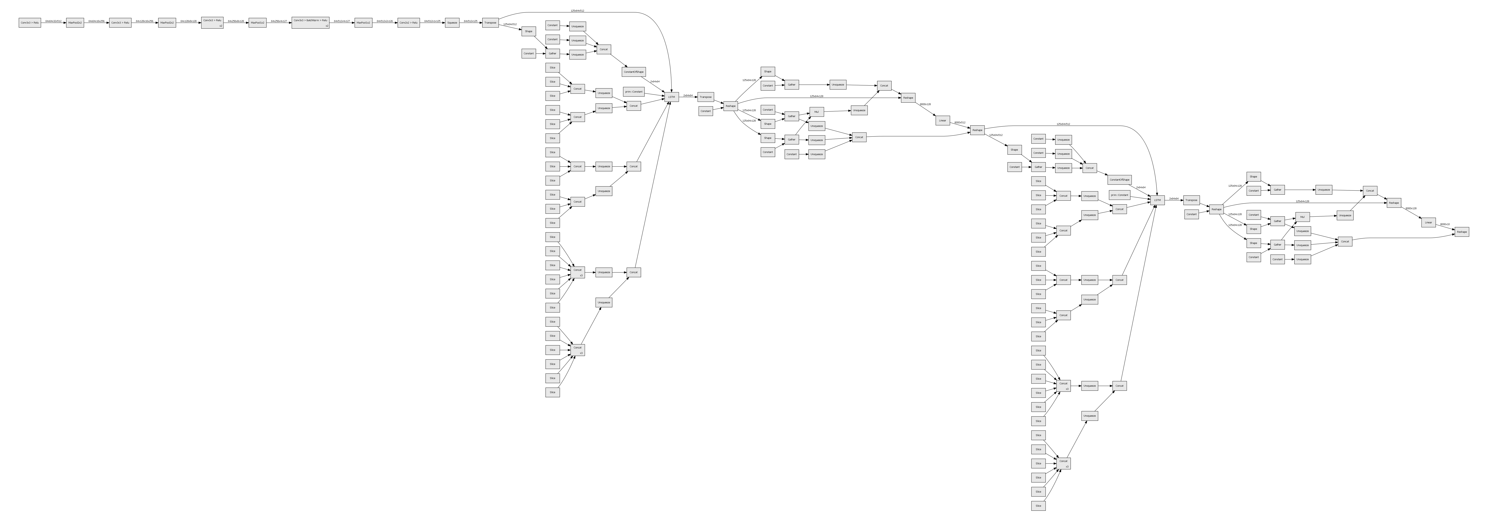
1.生成过程——网络结构的可视化
VGG16
BiLSTM CRNN（BiLSTM+VGG16）

Slide 5
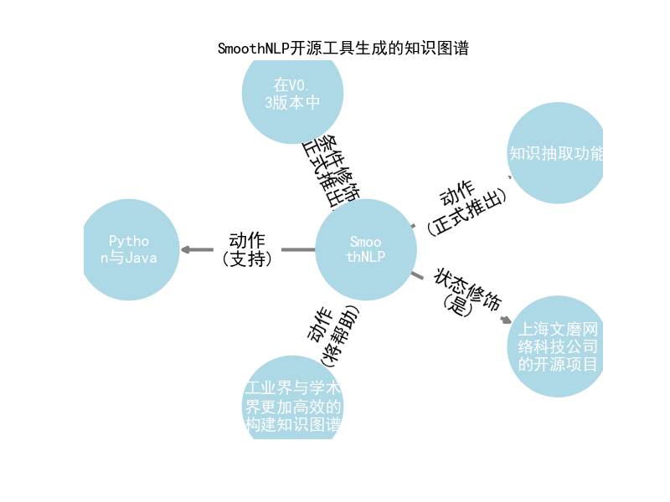
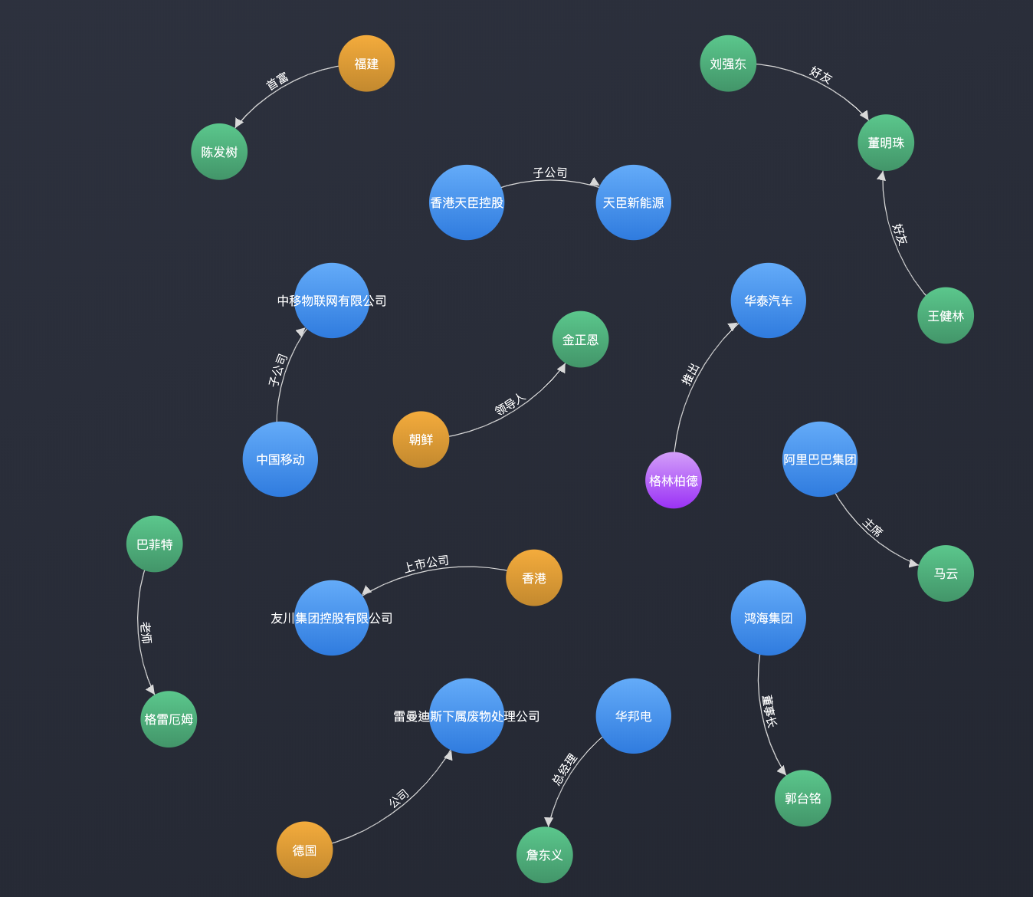
2. 探索流程——知识图谱第三方库的更新
经过运行程序对语料构建知识图谱，发现：
SmoothNLP：
而对空间利用率更高的图谱应当是：
自行构建

Slide 6
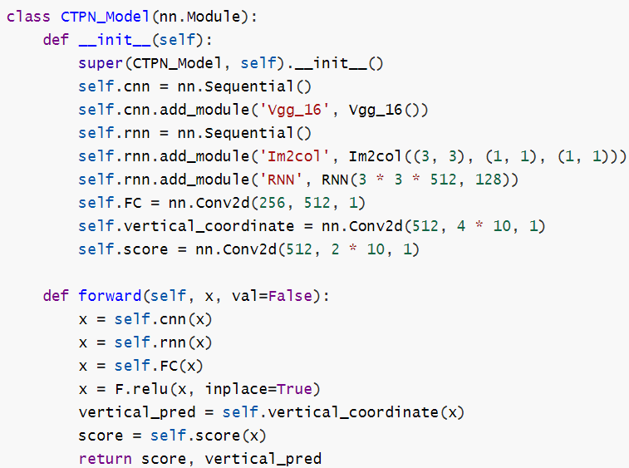
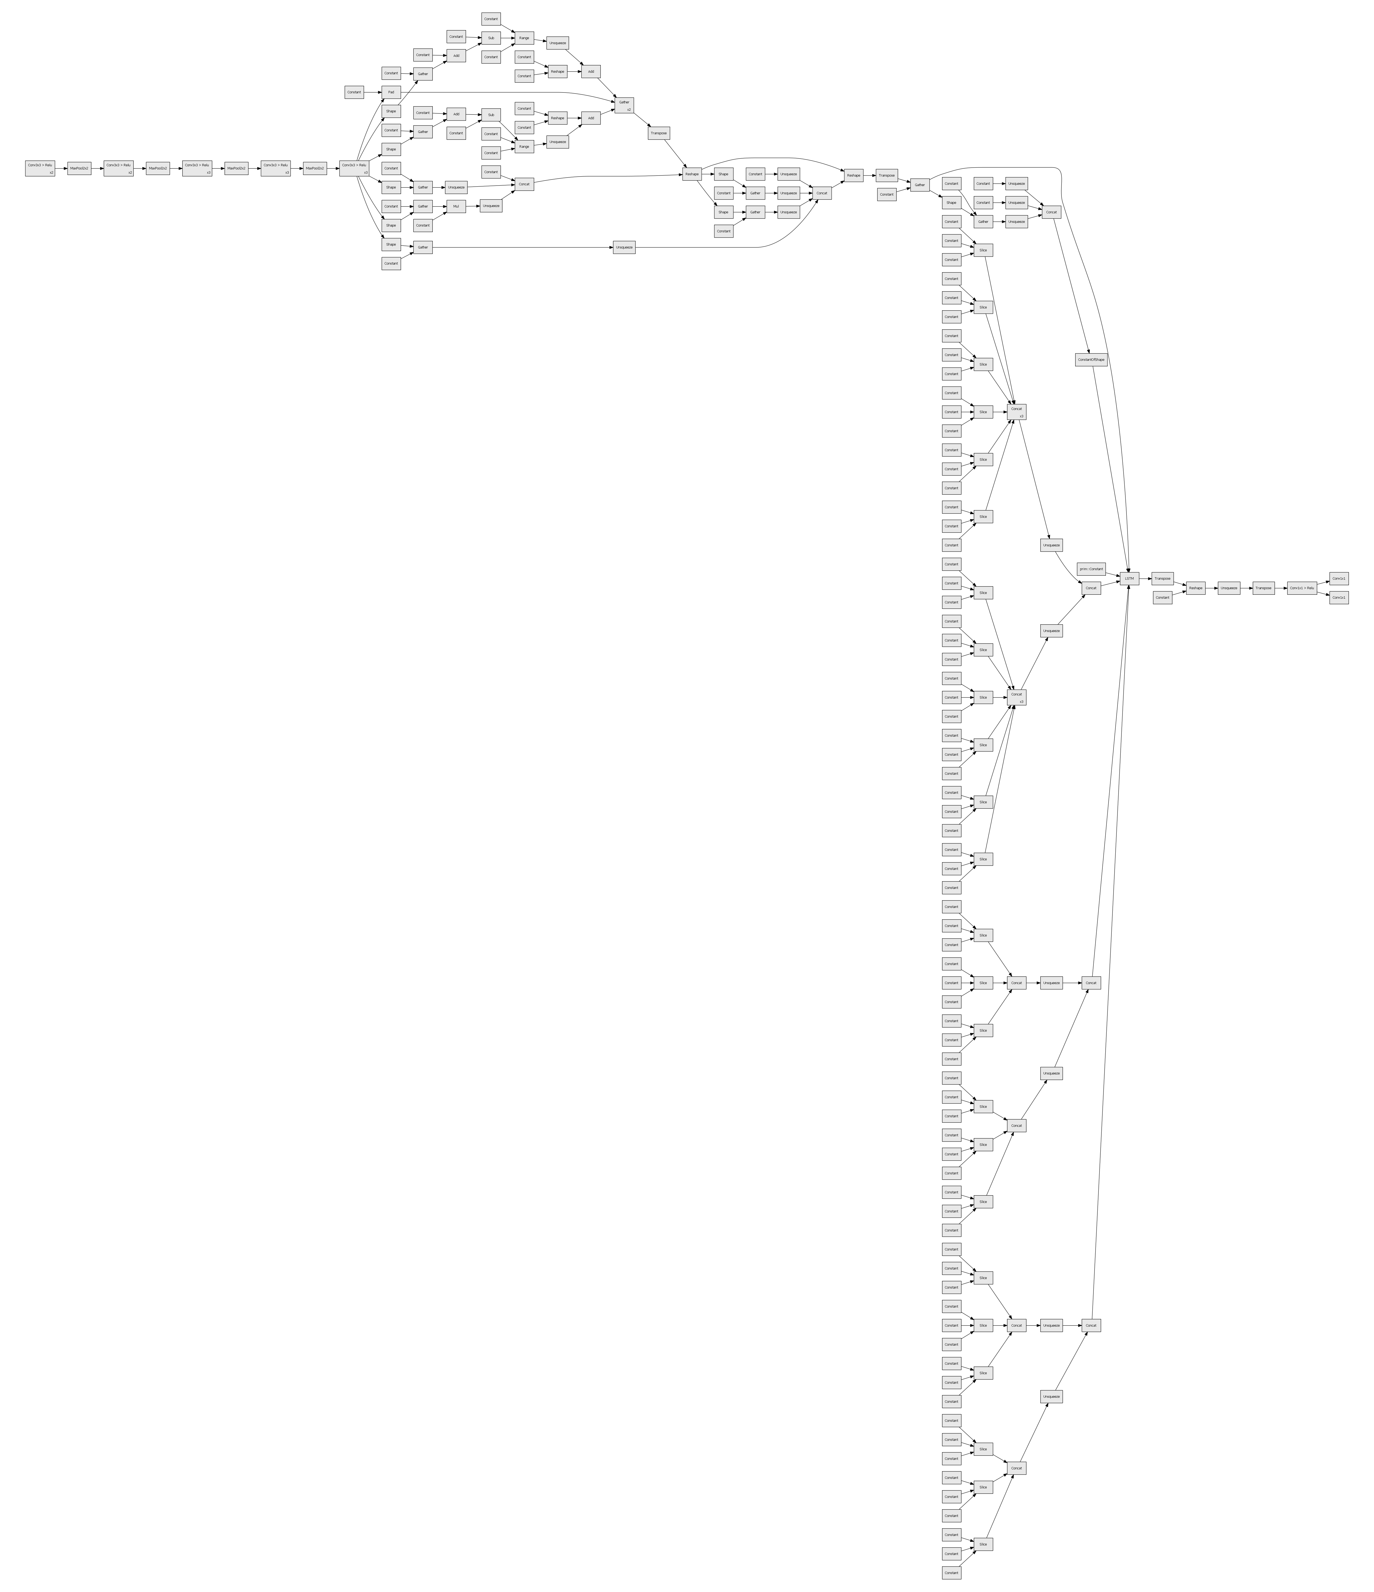
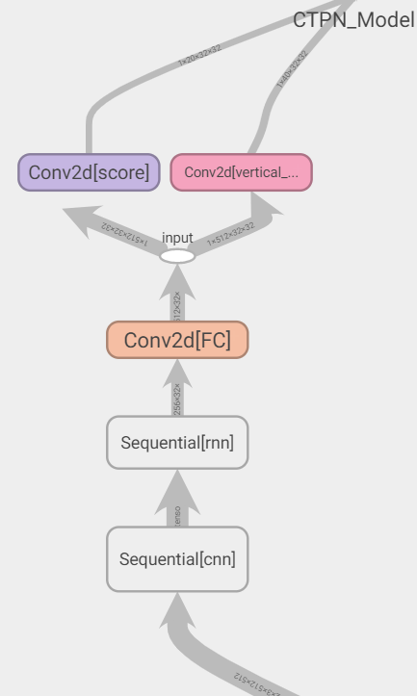
2. 探索流程——CTPN
与此同时，在本次项目中，针对CTPN的机理和网络结构进行了探究，但由于理论知识和论文数量的限制，仅初步构建了CTPN网络（CTPN = VGG16 + Im2Col（caffe） + BiLSTM + FC + RPN），并利用TensorboardX以及hiddenlayer进行了可视化呈现：

Slide 7
3. 其它工作
理论研读及展示PPT制作（OCR、ASR、Knowledge Graph、……）
数据支持
项目报告补充及完善

